Slide 1
RIZHAO POLYTECHNIC
轻松学CAD
01.绘制五角星与多角星
授课人：王文哲
学 期：2021-2022-2

Slide 2
1.图层的设置与图层管理
2.图线线型的设置
3.尺寸标注的操作
4.图案填充与颜色填充
5.剖面图的绘制
学习内容

Slide 3
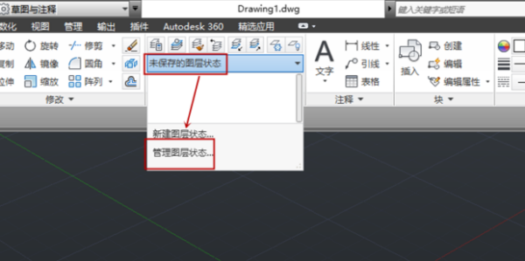
1.图层的设置与图层管理
第一步：打开AutoCAD，选择“未保存的图层状态”下拉列表的“管理图层状态”

Slide 4
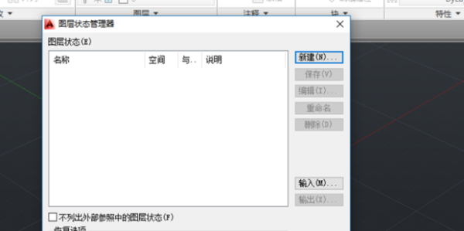
1.图层的设置与图层管理
第二步：在弹出的窗口中可以进行图层的新建、编辑、修改等操作

Slide 5
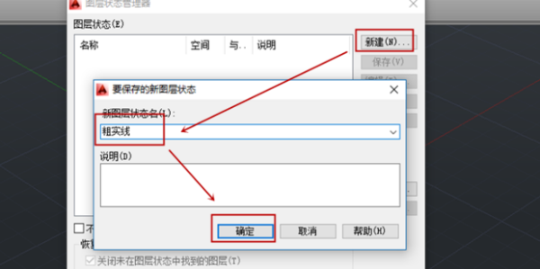
1.图层的设置与图层管理
第三步：选择“新建”，在弹出的窗口中输入图层名称，然后单击“确定”

Slide 6
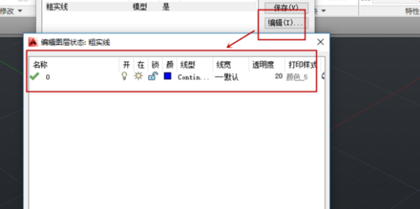
1.图层的设置与图层管理
第四步：选择“编辑”，会弹出如下窗口

Slide 7
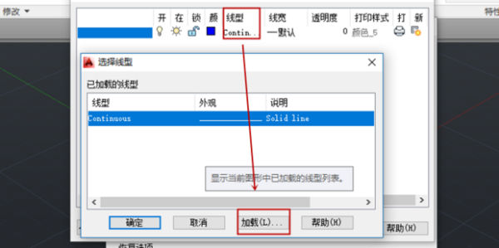
2.图线线型的设置
第一步：单击"线型",在弹出的窗口中选择“加载”

Slide 8
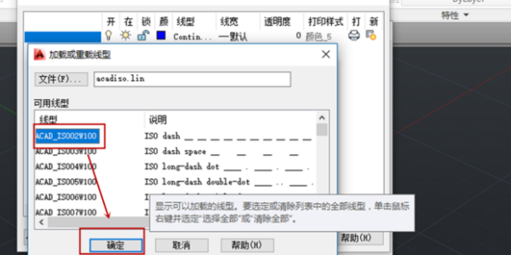
2.图线线型的设置
第二步：选择要加载的线型，单击“确定”

Slide 9
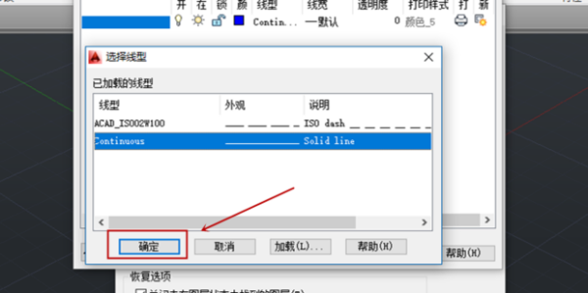
2.图线线型的设置
第三步：然后会返回刚才的窗口，选择“确定”

Slide 10
3.尺寸标注的操作
线性标注
【功能】： 创建水平、垂直或旋转的尺寸标注。
【下拉菜单】： 标注➜线性
【工具栏】：标注：
【Command】：dimlinear
指定第一条尺寸界线原点或 <选择对象>：指定点(1)或按 ENTER 键选择要标注的对象；
指定第一条尺寸界线原点后AutoCAD 提示：
指定第二条尺寸界线原点:指定点 ；
然后显示以下提示：
指定尺寸线位置或[多行文字(M)/文字(T)/角度(A)/水平(H)/垂直(V)/旋转(R)]： 指定一点作为尺寸线的位置并确定绘制尺寸界线的方向，或输入选项；

Slide 11
3.尺寸标注的操作
线性标注
【操作提示】：
☞多行文字(M)：可在打开的“多行文字编辑器”中编辑标注文字，应删除尖括号，输入新值，ENTER 键确认；
☞文字(T)：修改标注文字，按 ENTER 输入；
☞角度(A)：修改标注文字的角度；
☞水平(H)：创建水平线性标注；
指定尺寸线位置或[多行文字(M)/文字(T)/角度(A)]：指定点或输入选项，选项解释与本操作提示的前三个相同；
☞垂直(V)：创建垂直线性标注
指定尺寸线位置或[多行文字(M)/文字(T)/角度(A)]：指定点或输入选项，选项解释与本操作提示的前三个相同；
☞旋转(R)：创建旋转线性标注
指定尺寸线的角度 <当前值>：指定角度或按 ENTER 键；

Slide 12
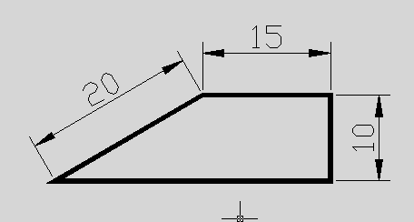
3.尺寸标注的操作
线性标注
线性标注例子如右图所示。
【说明】：（1）在选择对象之后，自动确定第一条和第二条尺寸界线的原点。
（2）对于多段线和其他可分解对象，AutoCAD 仅标注独立的直线段和圆弧段。不能选择非一致缩放块参照中的对象。
图7-2 线性标注
（3）如果选择了直线段和圆弧段，AutoCAD 用直线段或圆弧段的端点作为尺寸界线的原点。

Slide 13
3.尺寸标注的操作
对齐标注
【功能】：创建对齐线性标注。
【下拉菜单】：标注➜对齐
【工具栏】：标注：
【Command】：dimaligned
指定第一条尺寸界线原点或 <选择对象>：指定点以使用手动尺寸界线，或按 ENTER 键以使用自动尺寸界线；
指定第一条尺寸界线原点后提示：
指定第二条尺寸界线原点：指定点
然后显示以下提示：
指定尺寸线位置或[多行文字(M)/文字(T)/角度(A)]：指定一点作为尺寸线位置或输入选项。

Slide 14
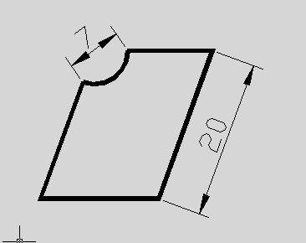
3.尺寸标注的操作
对齐标注
【操作提示】：
☞多行文字(M)：可在打开的“多行文字编辑器”中编辑标注文字，应删除尖括号，输入新值，ENTER 键确认；
☞文字(T)：输入标注文字或按 ENTER 键接受生成的测量值；
☞角度(A)：可修改标注文字的角度；
对齐线性标注例子如图7-3所示。
图7-3 对齐线性标注

Slide 15
3.尺寸标注的操作
半径标注
【功能】： 创建半径标注。
【下拉菜单】： 标注➜半径
【工具栏】：标注：
【Command】：dimradius
选择圆弧或圆：选定待标注的圆弧或圆；
指定尺寸线位置或 [多行文字(M)/文字(T)/角度(A)]： 指定一点作为尺寸线的位置并确定绘制尺寸界线的方向，或输入选项；
【操作提示】：
☞多行文字(M)：可在打开的“多行文字编辑器”中编辑标注文字，应删除尖括号，输入新值，ENTER 键确认；
☞文字(T)：修改标注文字，按 ENTER 输入新值；
☞角度(A)：可修改标注文字的角度；
在“修改标注样式”对话框中，在“文字对齐”一栏选“ISO标准”，可得如图的半径标注。

Slide 16
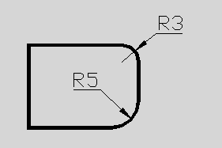
3.尺寸标注的操作
半径标注
半径标注例子如右图所示。
【说明】：（1）半径标注由一条具有指向圆或圆弧的箭头的半径尺寸线组成。尺寸数字前加一R表示半径。
（2）对于水平标注文字，如果半径尺寸线的角度大于水平 15 度，引线将将拆成水平线。
图7-5 半径标注

Slide 17
3.尺寸标注的操作
直径标注
【功能】： 创建直径标注。
【下拉菜单】： 标注➜直径
【工具栏】：标注：
【Command】：dimdiameter
选择圆弧或圆：选定待标注的圆弧或圆；
指定尺寸线位置或 [多行文字(M)/文字(T)/角度(A)]： 指定圆上的任何一点，移动鼠标可选择尺寸线的位置，并确定尺寸界线的方向。
【操作提示】：
☞多行文字(M)：在打开的“多行文字编辑器”中编辑标注文字，应删除尖括号，输入新值，ENTER 键确认；
☞文字(T)：可修改标注文字，按 ENTER 输入；
☞角度(A)：可修改标注文字的角度；

Slide 18
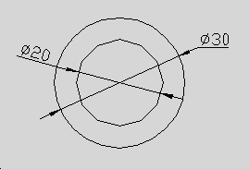
3.尺寸标注的操作
直径标注
直径标注例子如右图所示。
【说明】：（1）直径标注在尺寸数字前加一φ表示直径。
（2）对于水平标注文字，如果半径尺寸线的角度大于水平 15 度，引线将将拆成水平线。
图7-6 直径标注
（3）对于圆柱剖面等直径标注，则应采用线性标注，并在标注尺寸数字前加直径符号字符串“%%c”，例：在命令行输入“%%c20”，标注的效果为“φ20”。注意：c应为英文状态下输入。

Slide 19
3.尺寸标注的操作
角度标注
【功能】： 创建角度标注。
【下拉菜单】： 标注➜角度
【工具栏】：标注：
【Command】：dimangular
选择圆弧、圆、直线或 <指定顶点>：选定一个圆弧、圆的其中一点或夹角的二条直线；
指定标注弧线位置或 [多行文字(M)/文字(T)/角度(A)]：指定一点作为尺寸线的位置并确定绘制尺寸界线的方向，或输入选项。
【操作提示】：
☞多行文字(M)：可在打开的“多行文字编辑器”中编辑标注文字，应删除尖括号，输入新值，ENTER 键确认；
☞文字(T)：修改标注文字，按 ENTER 键输入新值；
☞角度(A)：可修改标注文字的角度；

Slide 20
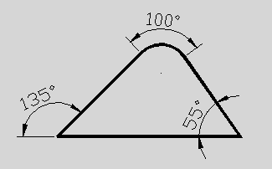
3.尺寸标注的操作
角度标注
角度标注例子如右图所示。
【说明】：（1）若选择圆弧，则使用选定圆弧上的点作为三点角度标注的定义点。圆弧的圆心是角度的顶点，圆弧端点成为尺寸界线的起点。
（2）指定尺寸线的位置不同，标注的角度也会变化。
图7-7 角度标注

Slide 21
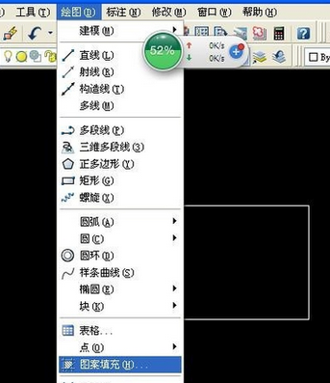
4.图案填充与颜色填充
第一步：点击绘图下拉线内的“图案填充”

Slide 22
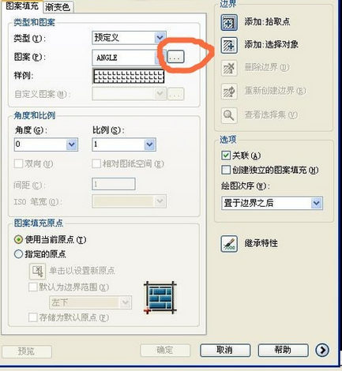
4.图案填充与颜色填充
第二步：打开图案填充后，出现如图所示菜单，点图案后的样例按钮。

Slide 23
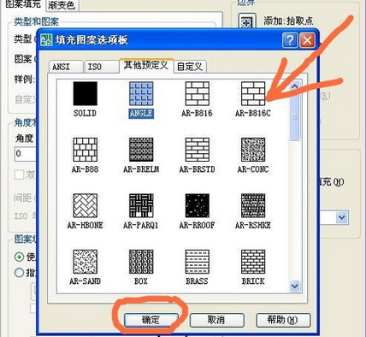
4.图案填充与颜色填充
第三步：选择需要填充的图案后点确定

Slide 24
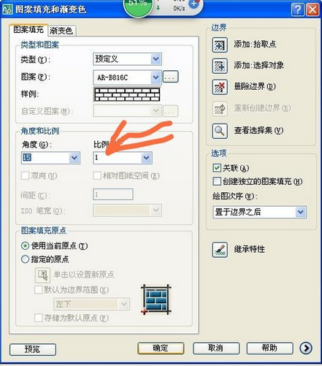
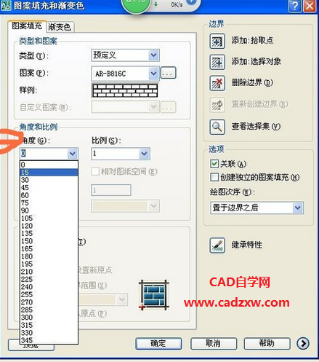
4.图案填充与颜色填充
第四步：可以根据你的需要选择角度和比例

Slide 25
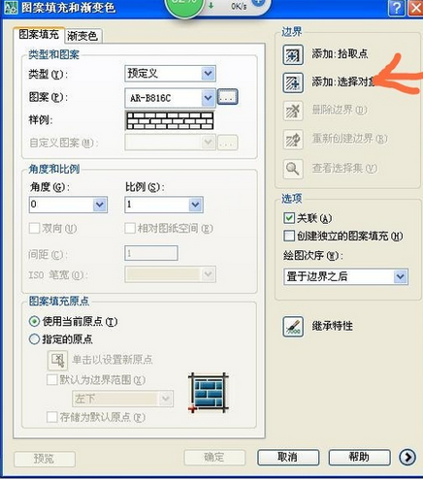
4.图案填充与颜色填充
第五步：都选好的，点“边界”下的添加选择对象。

Slide 26
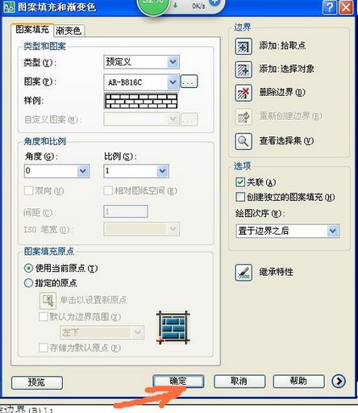
4.图案填充与颜色填充
第六步：点确认，再点下要填充的图

Slide 27
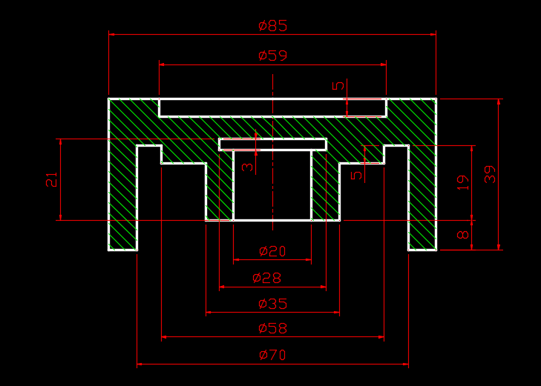
5.剖面图的绘制1

Slide 28
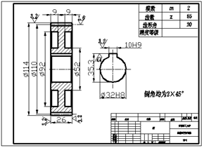
5.剖面图的绘制2

Slide 29
谢谢

